Slide 1
KLÉGR, Aleš: Tezaurus jazyka českého: slovník českých slov a frází souznačných, blízkých a příbuzných Praha : Nakladatelství Lidové noviny 2007 1189 s.

Slide 2
práce je výsledkem dlouhodobého úsilí velmi široké skupiny českých jazykovědců
dobrým nástrojem pro každého uživatele českého jazyka vybaveného přiměřenou ctižádosti ke kultivovanému vyjadřování
inspirace díla vychází z pojetí a struktury anglického Rogetova tezauru – dílo představuje jeho českou paralelu

Slide 3
tematický tezaurus je zvláštní druh slovníku
řadí slovní jednotky podle významu
podobá se slovníku synonym, má však širší záběr
souhrnný popis slovní zásoby jazyka prostřednictvím systému 885 pojmových kategorií
každá kategorie zachycuje příslušný pojem různými slovními druhy z různých úhlů
na rozdíl od abecedního slovníku, který popisuje význam slov, tezaurus ukazuje, jakými slovy lze daný význam vyjádřit
průvodcem po slovním bohatství jazyka.

Slide 4
skládá se z vlastního slovníku a z rejstříku
6 tematických okruhů slovníkových hesel: Abstraktní vztahy, Prostor, Hmota, Intelekt, Volní oblast, Emoce
hesla řazena kontrastně, např. síla-slabost, teplo-chlad, což umožňuje vyhledávat slova opačného významu
heslo vnitřně členěno do oddílů podle slovního druhu
oddíly obsahují podhesla s výrazy synonymními, ale i významově souřadnými, podřazenými a nadřazenými, které se vztahují k ústřednímu pojmu
rejstřík je rovnocennou součástí slovníku, zahrnuje většinu slov obsažených ve slovníku a sám je tak svého druhu slovníkem

Slide 5
smysl: zprostředkovat uživateli při psaní co nejvíce výrazových možností, které čeština poskytuje.
mnemotechnická pomůcka, pomůže nalézt vhodnější výraz
zdroj kreativní inspirace
pomocí Tezauru můžeme efektivněji využívat a poznávat mateřštinu

Slide 6
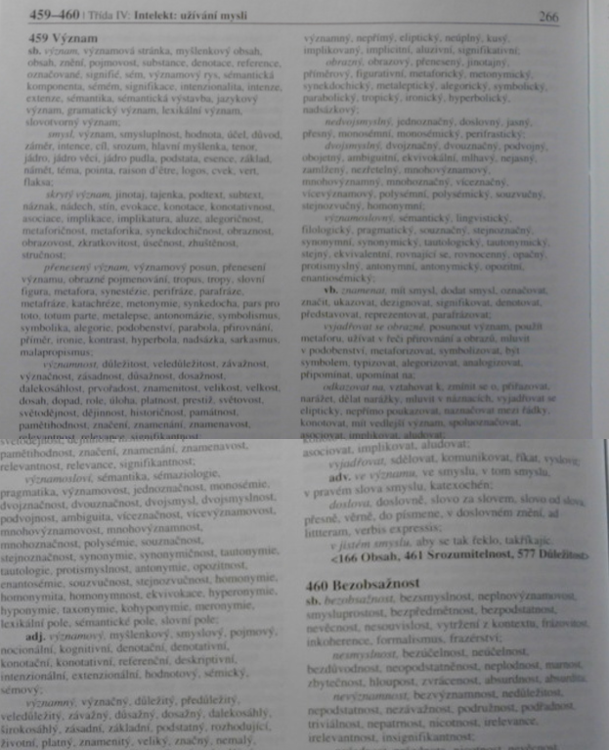
Význam

Slide 7
Děkuji za pozornost.

